Slide 1
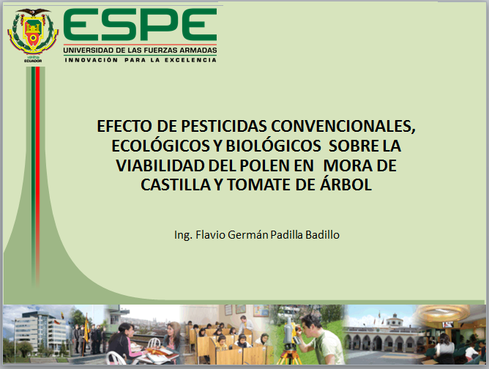

EFECTO DE PESTICIDAS CONVENCIONALES, ECOLÓGICOS Y BIOLÓGICOS SOBRE LA VIABILIDAD DEL POLEN EN MORA DE CASTILLA Y TOMATE DE ÁRBOL
Ing. Flavio Germán Padilla Badillo

Slide 2

INTRODUCCIÓN
Existen 5.247 ha cultivadas de mora, en 14.546 unidades productivas en mano de pequeños productores, con un tercio de hectárea en promedio
En el país existieron 4233 ha de tomate de árbol en plantación pura y asociadas 229 ha con una producción de 12.260 y 327 TM respectivamente
En el 2011
Se reportó que existen 4280 ha sembradas con una producción de 11.027 TM.
En el 2012
(INEC,2012)

Slide 3
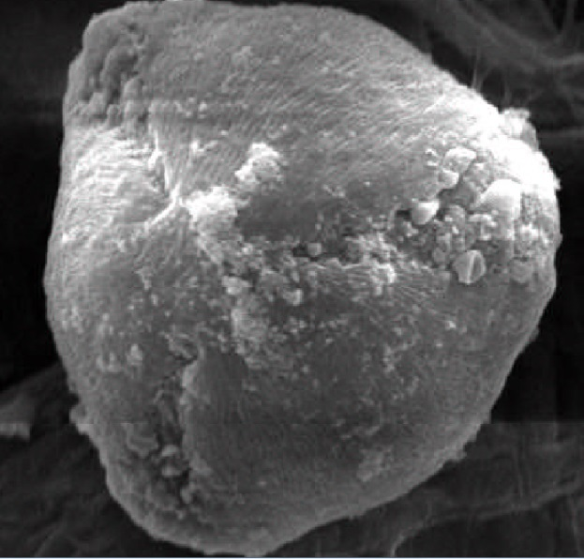
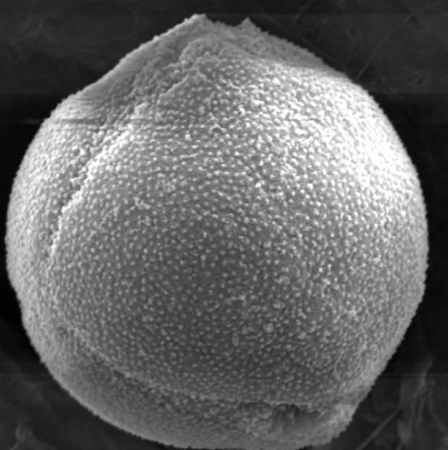
PLANTEAMIENTO DEL PROBLEMA
La floración y amarre de frutos es un proceso fisiológico delicado, en el cual se estima que los pesticidas pueden afectar la viabilidad y germinación de los granos de polen, en las dos especies estudiadas, causando pérdidas económicas y bajos rendimientos.
Grano de polen Tomate de árbol
Grano de polen Mora de castilla

Slide 4
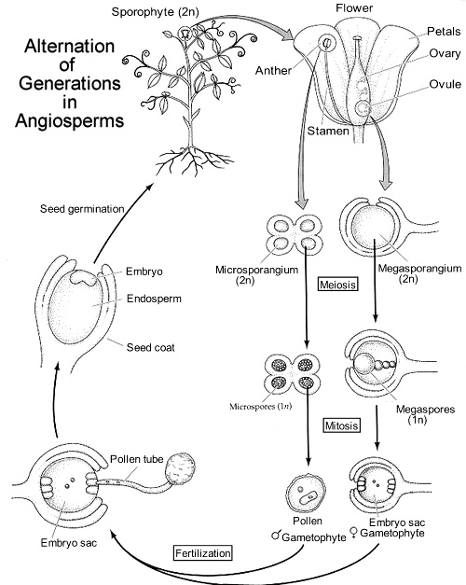
DIAGNOSIS
Los granos de polen representan las esporas sexuales masculinas de las Pteridofitas. Salen de los estambres cuando están maduros, y son transportados por el viento o por insectos (polinización), llegan a los órganos femeninos, germinan y los polinizan al introducir en el pistilo el tubo polínico y ponerse en contacto con los óvulos.
Ciclo biológico del grano de polen germinación y fecundación del óvulo

Slide 5
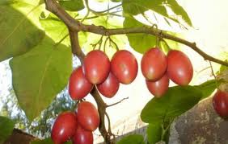
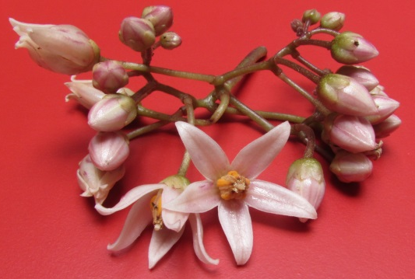
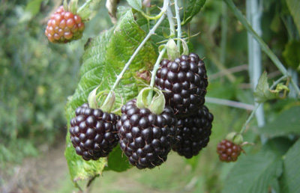
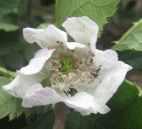
JUSTIFICACIÓN
La producción de frutas en la zona andina tiene una gran importancia económica para muchos agricultores siendo fuente de ingresos para el sustento de las familias.
La floración y amarre de frutas es un proceso fisiológico en el cual se estima que el uso de pesticidas puede afectar la viabilidad y germinación de los granos de polen en las especies estudiadas.

Slide 6
OBJETIVOS
General
Efecto de la aplicación de fungicidas convencionales, ecológicos e insecticidas biológicos, en la morfología, germinación y viabilidad de los granos de polen en mora de Castilla (Rubus glaucus Benth) y tomate de árbol (Solanum betaceum Cav).
Específicos
    Identificar cambios en la morfología del grano de polen.
    Determinar la viabilidad de los grano de polen.
    Establecer la inocuidad de los pesticidas.
    Socializar los resultados.

Slide 7
HIPÓTESIS
Fase 1
El medio de cultivo incide sobre la germinación del grano de polen
Fase 2
Ho- La aplicación de fungicidas convencionales, ecológicos e insecticidas biológicos no afectan la morfología, germinación y viabilidad de los granos de polen. en los cultivos de mora de Castilla y tomate de árbol.
El estado fenológico de floración incide sobre le viabilidad del grano de polen.
H1- La aplicación de fungicidas convencionales, ecológicos e insecticidas biológicos afectan la morfología, germinación y viabilidad de los granos de polen en los cultivos de mora de Castilla y tomate de árbol.

Slide 8
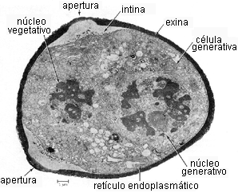
POLEN

Slide 9
MORFOLOGÍA DEL POLEN
La Exina es la capa externa y resistente de la pared del polen. Soportando la acción de los ácidos y bases concentradas. Alterada únicamente por algunas substancias oxidantes y por ciertos microorganismos. Su componente químico es la esporopolenina, formada por la polimerización de carotenos y ésteres oxidados.

Slide 10
TAMAÑO DEL GRANO DE POLEN
Medida del eje mayor (µm) | Denominación del polen
<10 | Muy pequeño
10-25 | Pequeño
25-50 | Mediano
50-100 | Grande
100-200 | Muy grande
>200 | Gigante
Valdés et al (1987).

Slide 11
METODOLOGÍA
Primera fase:
Caracterización morfológica del grano de polen y determinación de la solución nutritiva.

Slide 12
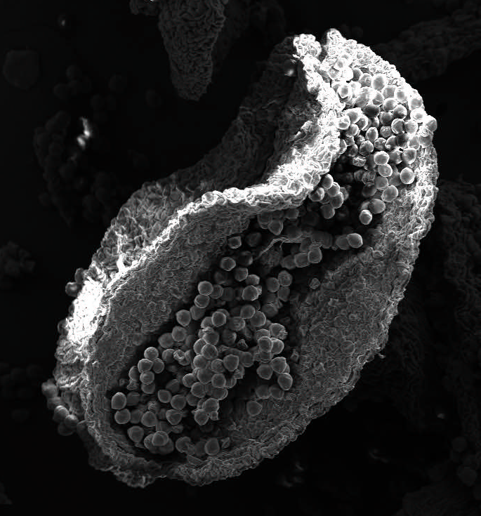
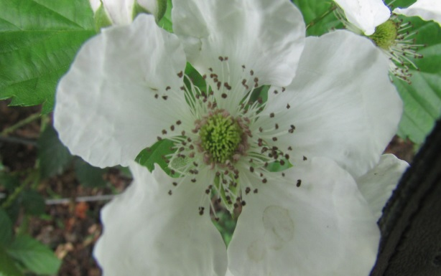

Recolección de flores de mora de Castilla y tomate de árbol
Se realizó en el Cantón Patate, parroquia El Triunfo, Provincia del Tungurahua; utilizando la metodología establecida por Gehrke, 2011, “la recolección de flores se realizó en horas de la mañana, ya que se encuentran en antesis; eligiéndose flores abiertas en la etapa de corona, estadio en el que el polen están viables”

Slide 13
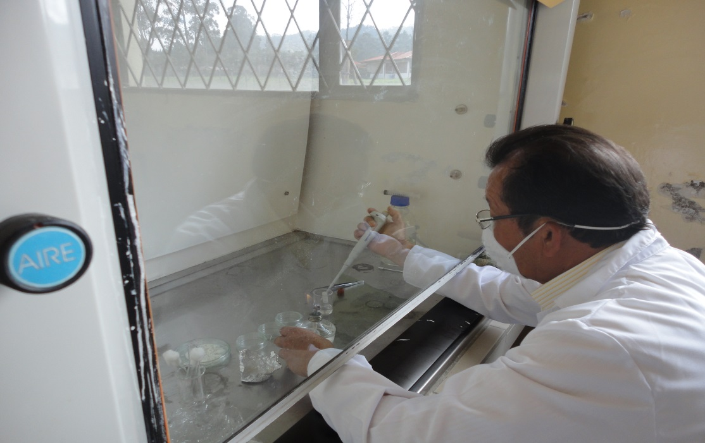
EXTRACCIÓN DE POLEN
La extracción del polen se realizó en una cámara de flujo laminar, ejerciendo una leve presión en la antera, en la etapa de dehiscencia; de cada flor se extrajo 0.1 g polen. El grano de polen se recolectó en cajas Petri de 5 cm de diámetro.

Slide 14
Soluciones nutritivas para la germinación de polen
Para esta investigación se probaron tres soluciones nutritivas con el fin de determinar el mejor medio de germinación. Según Soria 2012 Oleas 2012 los medios a probarse serán: 10% de sacarosa y 100 mg.L⁻¹ H₃BO₃, té de flores de las especies investigadas y solo agua bidestilada.

Slide 15
FACTORES EN ESTUDIO.
Determinar las características morfológicas del grano de polen de mora de Castilla y de tomate de árbol.
Identificación del medio de cultivo óptimo para la germinación de granos de polen de mora de Castilla (Rubus glaucus Benth), y tomate de árbol (Solanum betaceum Cav).
Los tres grupos de productos cada uno con seis tratamientos, cada tratamiento con 5 repeticiones, para ser observados a las 2, 4 y 6 horas de ser incubados.

Slide 16
DISEÑO EXPERIMENTAL
Para establecer diferencias entre las soluciones utilizados se empleó un diseño completamente al azar con 5 repeticiones y tres horas de evaluación.
Prueba de significación de Tukey al 5 % para los tratamientos los mismos que se detallan a continuación:
M1 =Solución nutritiva: Sacarosa 10% más 100 mg.L⁻¹ H₃BO₃
M2 =Polen + agua bidestilada
M3 =Polen + te de flores de las especies

Slide 17
VARIABLES EN ESTUDIO
Color
Con 100 granos de polen maduros, sin germinar, inmediatamente de colocados en láminas portaobjetos con una gota de acetocarmín al 1%, se observó al microscopio óptico y se pudo comprobar que los granos de polen viables adquieren el color rojo y los no viables quedan deformes y ovalados
Dimensiones del tubo polínico.
Se incubó a 28°C; luego se evaluaron a las 2, 4,y 6 horas, tomaron alícuotas de cada muestra y se colocaron en láminas portaobjetos, para su observación con la ayuda de un ocular micrométrico, previamente calibrado, se cuantificaron el número de granos de polen germinados, el largo y ancho del tubo polínico, los datos fueron tomados en milimicras (µm).
Forma
Se realizó la observación 100 granos de polen, sin germinar, colocados en un portaobjetos con gotas de agua bidestilada, para describir su forma mediante el uso de microscopio compuesto y se obtuvieron microfotografías con un ocular de 40X y 100X para documentar y respaldar la descripción

Slide 18
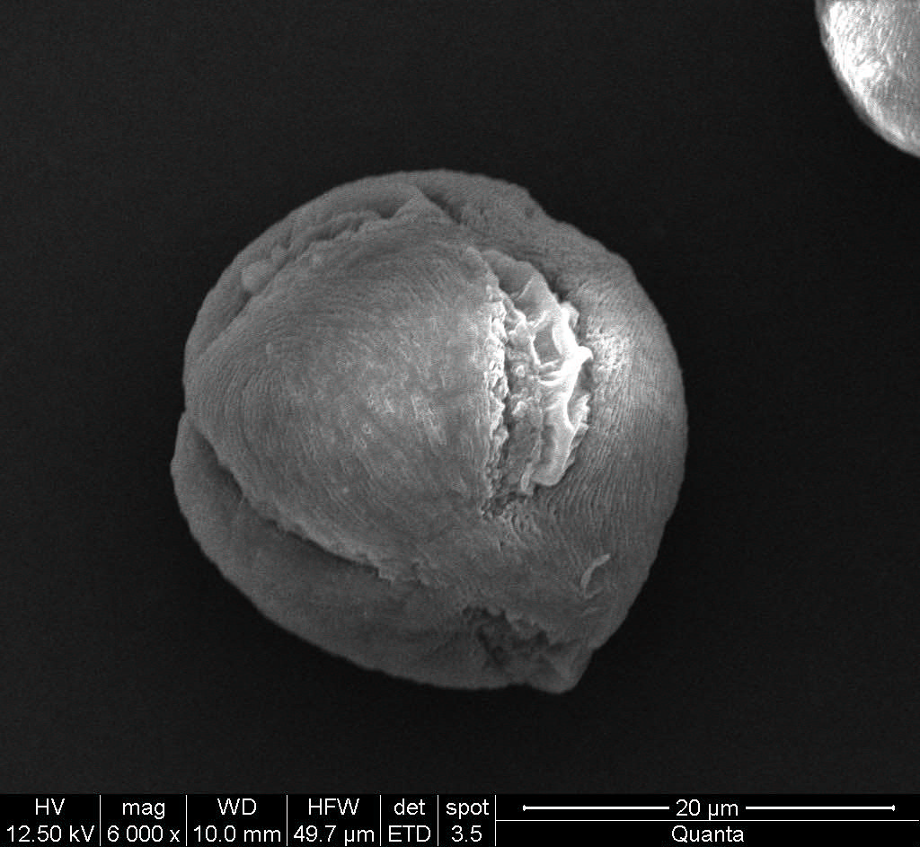
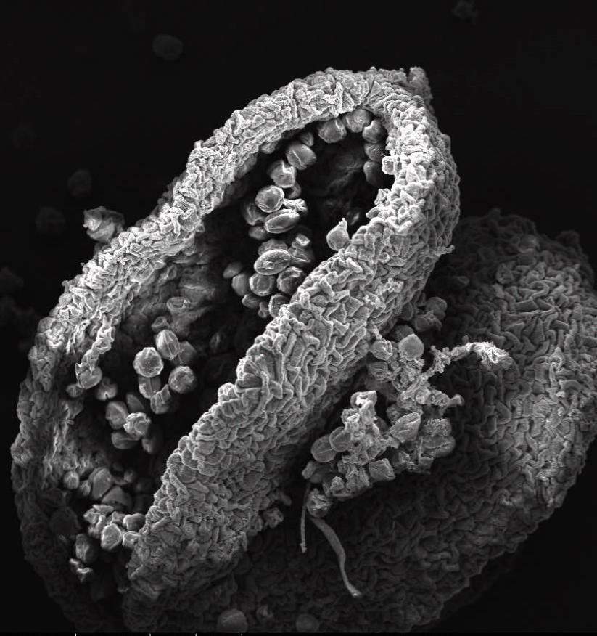
MICROSCOPÍA ELECTRÓNICA MORA DE CASTILLA
ANTERA
Grano de polen de mora de Castilla tricolporado Tres colpos y tres poros

Slide 19

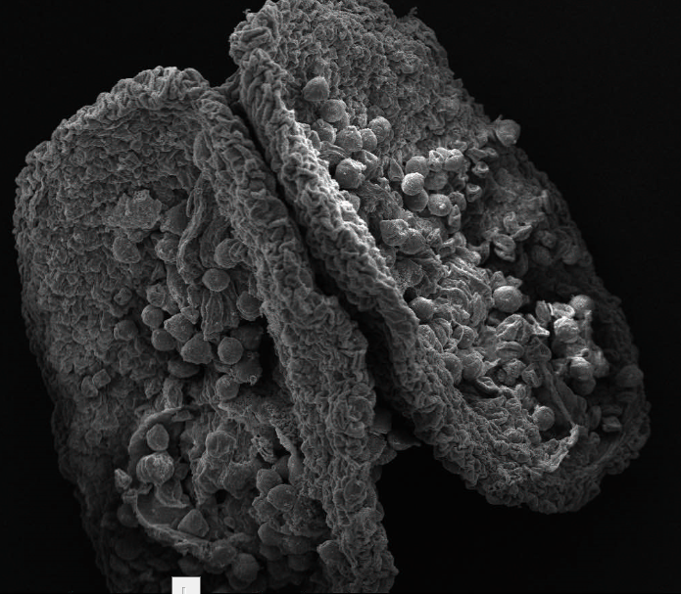
MICROSCOPÍA ELECTRÓNICA TOMATE DE ÁRBOL
ANTERA
Grano de polen de tomate de árbol con un colpo alargado

Slide 20
METODOLOGÍA
      Segunda fase: Efecto de la aplicación de pesticidas sobre la germinación del grano de polen.

Slide 21
FACTORES EN ESTUDIO
Efecto que acusan los pesticidas en la germinación del grano de polen.
El largo del tubo polínico.
Efecto de los grupos de pesticidas en la germinación del grano de polen.

Slide 22
PESTICIDAS
P1
6 Fungicidas convencionales
P2
6 fungicidas ecológicos
P3
P4
6 insecticidas biológicos
Testigo
(Sacarosa 10% +Ácido bórico 100mg.L⁻¹)

Slide 23
TRATAMIENTOS
Fungicidas Convencionales.
Ingrediente activo | Nombre comercial | Dosis /L de agua
1.Clorotalonil | Bravo 720 | 3,0 gL.L⁻¹
2.Hidrocido de cobre | Kocide 2000 | 2 gL.L⁻¹
3. Carbendazim | Derosal plusl | 1 mL.L⁻¹
4.Pyraclostrobin+ Epoxiconazole | Opera | 0,75 mL.L⁻¹
5.Dimetomorf + Mancozeb: | Acrobat M | 3,75 gL.L⁻¹
6.Bitertanol | Baycor 500 SC | 1,5 gL.L⁻¹

Slide 24
Fungicidas Ecológicos
Ingrediente activo | Nombre comercial | Dosis /L de agua
1.Metalsulfoxilate 200 i.a. g/I | Kripthón. | 1 L.ha⁻¹
2. Hidroximetal Alquil Dimetil N | Excellent. | 0,8 mL.L⁻¹
3.Metal tio sulfato–N. | Mil Agro | 2,0 mL.L⁻¹
4.Extracto de REYSA | Milsana | 2 mL.L⁻¹
5.Boscalid | Cantus | 1 gL.L⁻¹
6.Ácido-sulfinico-hidroximetano-Amonio-dimetil- alquil-bencil | Funbacter (SL) | 1,5 mL.L⁻¹

Slide 25
Productos Biológicos
Ingrediente activo | Nombre comercial | Dosis/L de agua
1.-Conidios de Metarhizium anisopliae | Metazeb | 1,5 gL.L⁻¹
2.-Beauveria bassiana | Beauveb | 1,5 gL.L⁻¹
3.- Lecanicillium lecanni | Lecaniceb | 1,5 gL.L⁻¹
4.- Paecilomyces fumosoroseus | MYCEB | 1,5 gL.L⁻¹
5.- Azadirachtin | Neem Extract | 2 mL.L⁻¹
6.-Bacillus thuringiensis | Bacillus thuringiensis | 10 mL.L⁻¹

Slide 26

DISEÑO EXPERIMENTAL
La comprobación de las hipótesis a prueba se realizó a través de la prueba de Bartlett para la comprobación de homogeneidad de varianza al 5% de significación estadística.
Diseño Análisis Grupal
Coeficiente de variación CV=$\left(\sqrt{CM}/\overline{X}\right)100\%$

Slide 27
VARIABLES EN ESTUDIO
Número de granos bien formados
Análisis de cada muestra y se depositan en un portaobjeto, se realizó las evaluaciones con la ayuda de ocular micrométrico (Fisher) previamente calibrado, contabilizándose 100 granos de polen, que no presentan daños en su pared celular.
Número de granos de polen dañados
Se realizó las evaluaciones con ayuda de un microscopio ocular micrométrico, previamente calibrado, con el cual se examinaron los granos de polen que se encontraron con daños en su pared celular (exina), los datos se incluyeron en porcentaje
Número de granos de polen terminados
Se observaron los granos de polen, que emitieron su tubo polínico, a las 2, 4 y 6 horas después de ser incubados

Slide 28
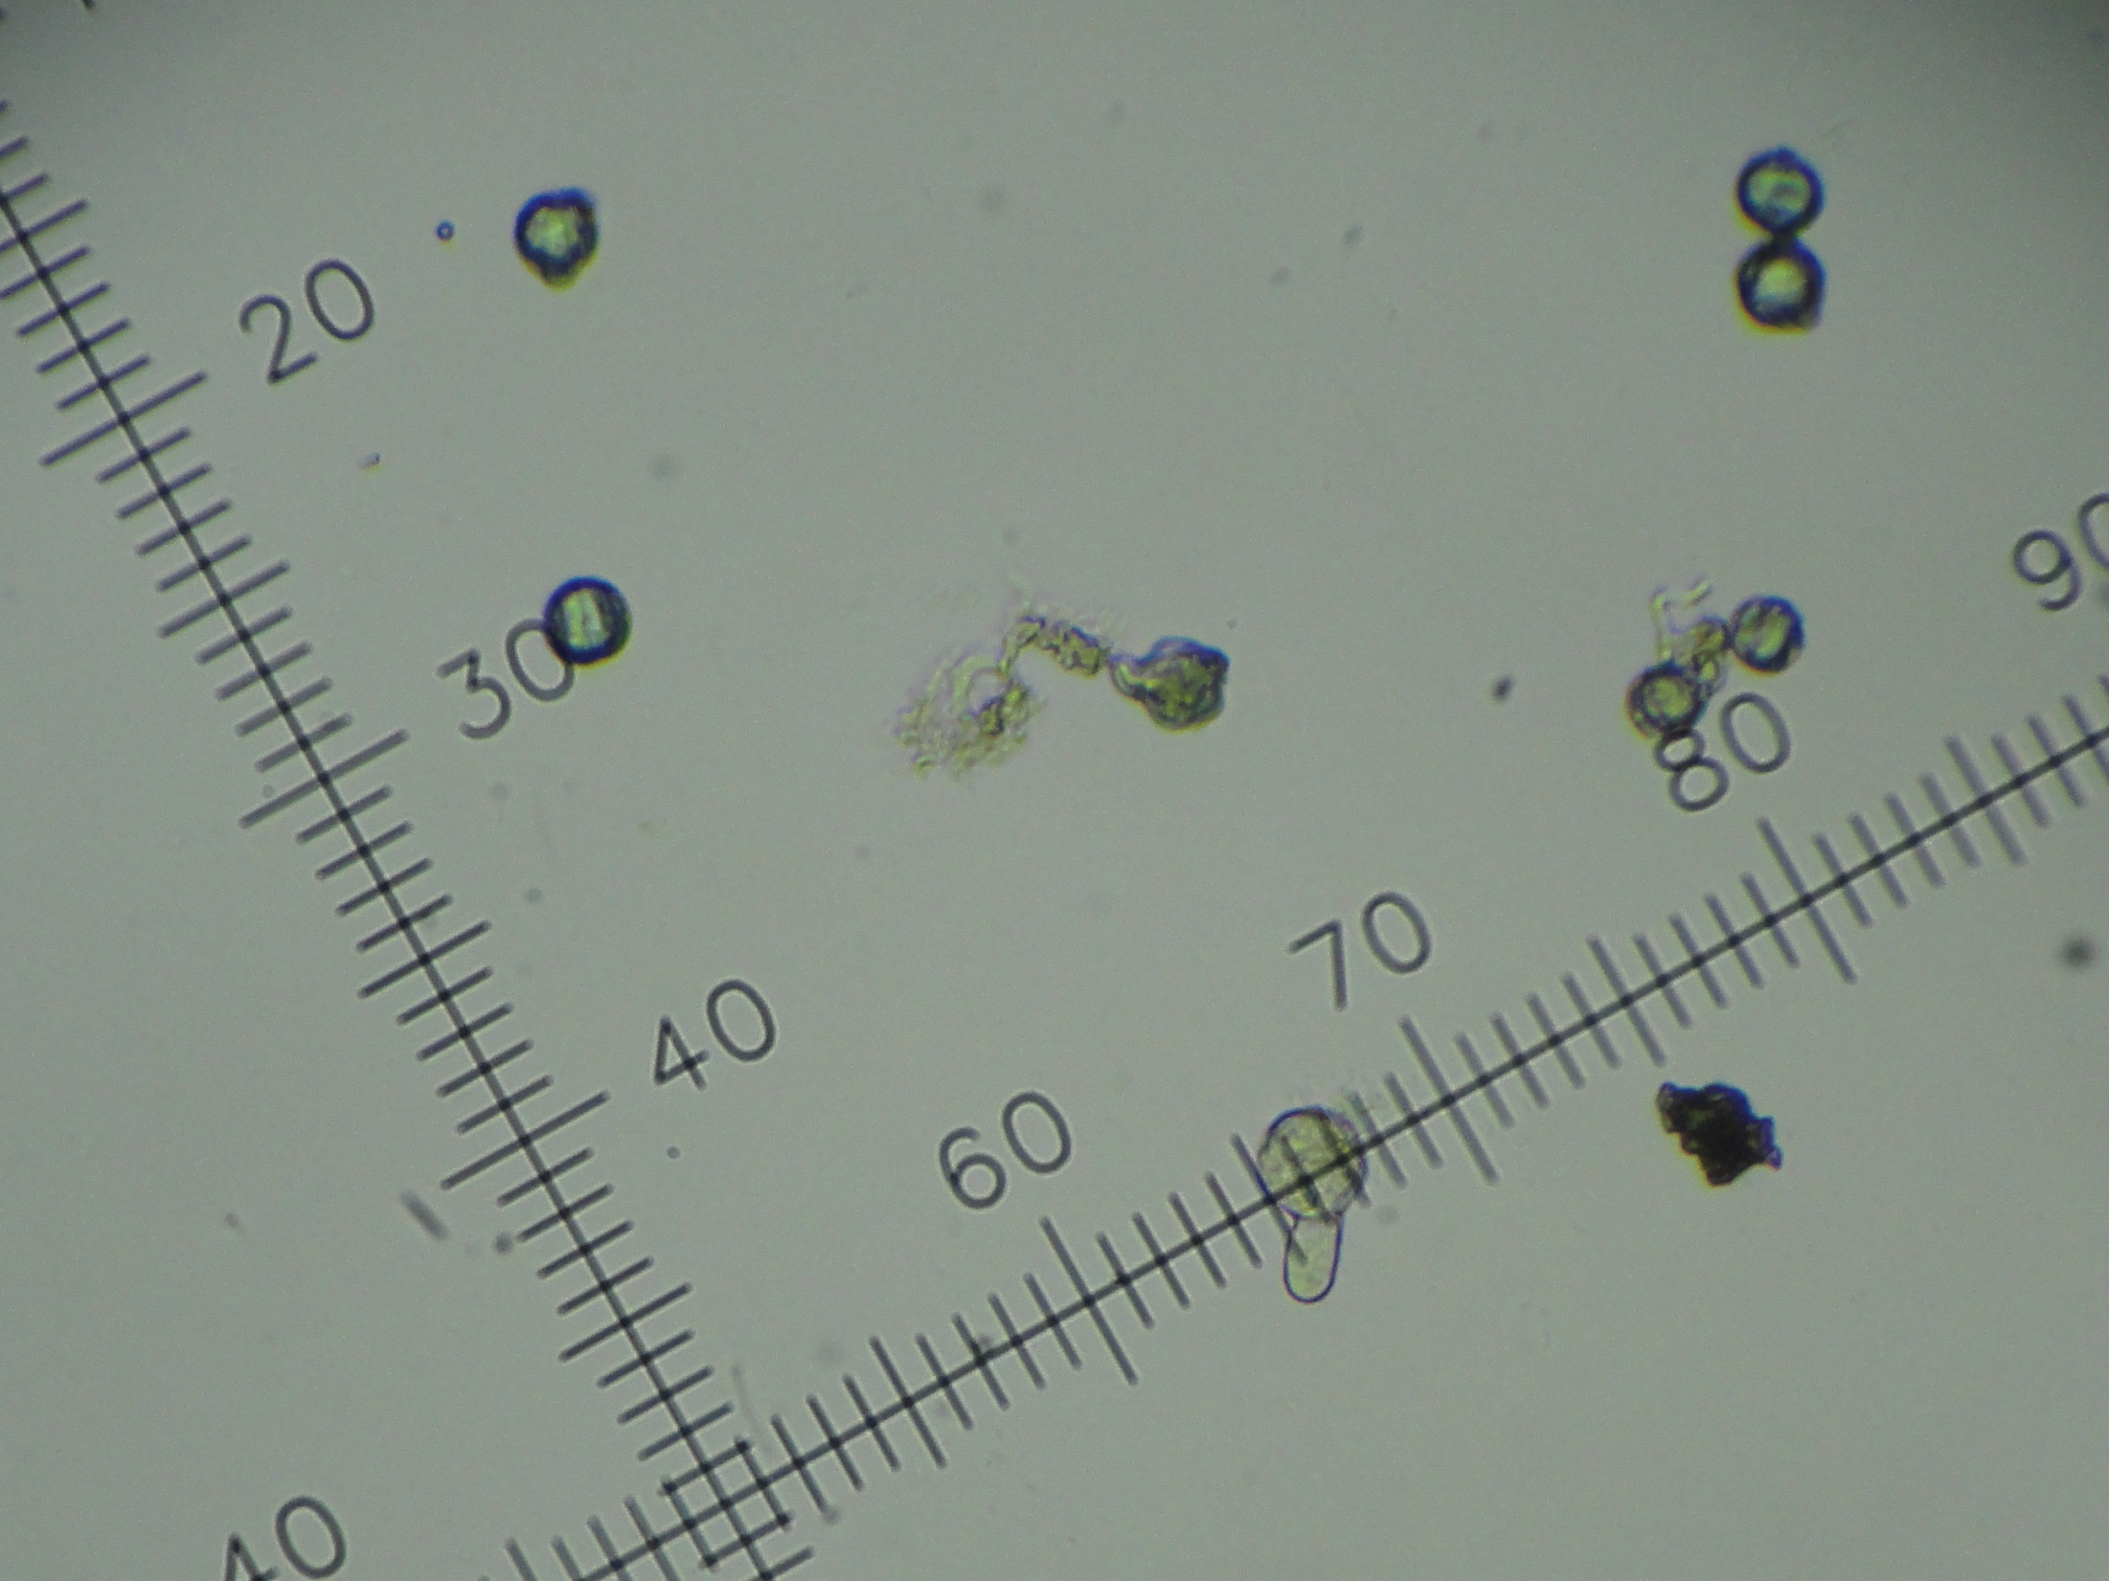
Longitud de granos germinados
  De aquellos granos que germinaron, se tomaron las dimensiones con un ocular micrométrico previamente calibrado, a las 2, 4 y 6 horas de ser incubados
  Se utilizó una lámina portaobjetos graduada y con la ayuda de un ocular micrométrico, previamente calibrado, se cuantificaron 100 granos de polen, los datos se establecieron en milimicras.
Ancho del tubo polínico

Slide 29
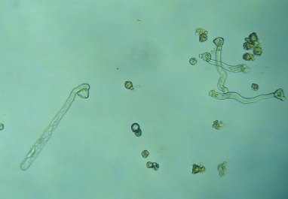
RESULTADOS
1^{ERA} FASE

Slide 30
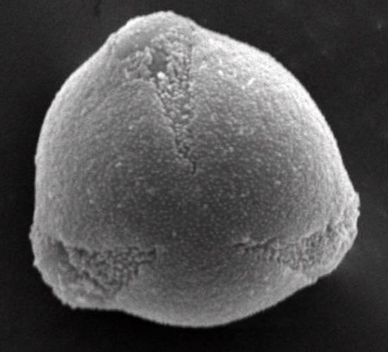
Morfología del grano de polen.
El grano de polen de mora de Castilla presenta una forma tricolporada, con tres poros y tres colpos muy visibles, isopolar con simetría radial, ornamentación estriada, tamaño mediano y su diámetro fue de 27,51µm, el largo del tubo polínico fue de 55 µm y su ancho de 9,17mµ. (Gonzales & Candau, 1989)

Slide 31
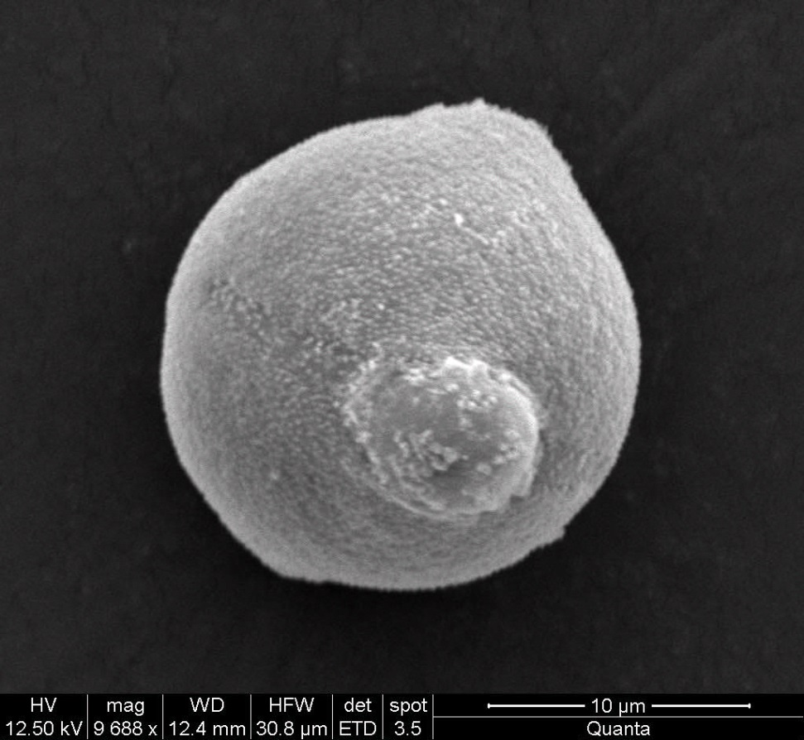
Morfología del grano de polen.
El tomate de árbol presentó una forma subcircular o subtriangular con un diámetro polar de 27,51 µm además es tricolporado, la exina tiene una ornamentación psilada, siendo colaborados por Dubet (2014) quién midiendo en microscopía electrónica obtuvo un diámetro polar de polen de 27,91 µm y una ornamentación psilada, además con un grosor de la exina de 1,48 µm.

Slide 32
Análisis de variancia de los datos de PGGP de mora de Castilla con las soluciones nutritivas.
F.V. | SC | gl | CM | F | P-VALOR
Modelo | 5135,37 | 3 | 1711,79 | 49,34 | <0,0001
TRAT | 5017,16 | 2 | 2508,58 | 72,31 | <0,0001
tiempo | 118,21 | 1 | 118,21 | 3,41 | 0,0721
Error | 1422,47 | 41 | 34,69
Total | 6557,83 | 44
Existe significación para tratamientos y modelo empleado,

Slide 33
Prueba de Tukey 5% para el PGGP en mora de Castilla en la Determinación de las soluciones nutritivas.
TRAT | Medias | n | E.E. | Rango
Té de flores | 5,76 | 15 | 1,52 | b
Agua bidestilada | 6,84 | 15 | 1,52 | b
Sacarosa 10 % + 100 ppm de ácido bórico | 28,68 | 15 | 1,52 | a
El tratamiento con sacarosa fue el mejor (28.68) frente a las otras dos soluciones empleadas, las cuales entre ellas no fueron significativas con un promedio de 6.84 % de germinación del grano de polen

Slide 34
Porcentaje de germinación de los granos de polen de mora de Castilla en las soluciones nutritivas.

Slide 35
Porcentaje de germinación del polen de tomate de árbol de acuerdo a la solución nutritiva.

Slide 36
Comparación del coeficiente de variación en el porcentaje de evaluación entre mora de Castilla y tomate de árbol

Slide 37
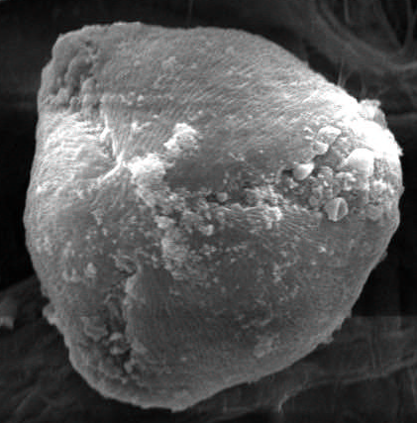
RESULTADOS
2^{DA} FASE

Slide 38
Análisis de variancia del PGGP de mora de Castilla bajo el efecto de productos fúngicos.
FUENTES DE VARIACION | GL | PORCENTAJE DE GERMINACION
 |  | 2 HORAS | 4 HORAS | 6 HORAS
TOTAL | 56
TRATAMIENTOS | (18) | 376.95 ** | 275.30 ** | 294.03 **
PRODUCTOS | 3 | 184.67 ** | 319.14 ** | 561.10**
P0 vs P1,P2,P3 | 1 | 1.50 ns | 7.89 ns | 359.31**
P3 vs P1,P2 | 1 | 513.04 ** | 774.41 ** | 1323.63 **
P1 vs P2 | 1 | 39.46* | 175.12 ** | 0.37 ns
DP1 (CONVENCIONALES) | 5 | 346.47** | 339.46** | 211.69**
DP2 (ECOLOGICOS) | 5 | 516.82** | 110.48 ** | 211.08**
DP3 (BIOLOGICOS) | 5 | 382.93** | 349.67** | 299.06**
ERROR | 38 | 6.88 | 7.70 | 22.18
‾X(%) |  | 9.97 | 7.30 | 7.62
CV (%) |  | 26.32 | 38.04 | 61.82

Slide 39
Efecto de productos fúngicos sobre el PGGP de mora de Castilla en evaluaciones a las 2, 4 y 6 horas
PRODUCTOS | PORCENTAJE DE GERMINACIÓN
 | 2 HORAS | 4 HORAS | 6 HORAS
P0 TESTIGO | 10.66 b | 5.72 ab | 18.27 a
P1 FUNGICIDAS CONVENCIONALES | 6.70 c | 6.91 ab | 3.63 b
P2 FUNGICIDAS ECOLÓGICOS | 8.80 bc | 2.50 b | 3.42 b
P3 INSECTICIDAS BIOLÓGICOS | 14.29 a | 12.74 a | 14.03 a
En términos generales los promedios de los productos biológicos se equipararon al testigo a excepción en la evaluación a las 2 horas donde un mejor porcentaje de germinación presentaron los productos biológicos, los menores porcentajes de germinación del grano de polen se presentó con los grupos fungicidas ecológicos y convencionales

Slide 40
Prueba de homogeneidad de varianzas de Barlett.
Value: 52.45222 |  | Producto | Promedio | Rango
degrees of freedom: 18 |  | METAZ | 56.00 | a
Pvalue chisq : 3.18773e-05 |  | LECAN | 50.67 | ab
 |  | BEUV | 46.67 | bc
Kruskal-Wallis test's |  | MYC | 46.00 | bc
Value: 50.80347 |  | TES | 43.33 | bcd
degrees of freedom: 18 |  | CANT | 40.33 | cd
Pvalue chisq : 5.701251e-05 |  | DIME | 39.33 | cd
 |  | PYRA | 35.67 | d
t-Student: 2.024394 |  | BACILL | 23.00 | e
Alpha : 0.05 |  | BITER | 17.00 | e
LSD : 9.108787 |  | CARB | 17.00 | e
 |  | CLOR | 17.00 | e
 |  | EXEL | 17.00 | e
 |  | EXTRA_NIM | 17.00 | e
 |  | FUNB | 17.00 | e
 |  | HIDRO | 17.00 | e
 |  | KRIP | 17.00 | e
 |  | MIL | 17.00 | e
 |  | MILS | 17.00 | e

Slide 41
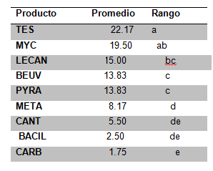
MORA TUBO POLÍNICO

Slide 42
Análisis de variancia del PGGP de tomate de árbol bajo el efecto de productos fúngicos.
FUENTES DE VARIACIÓN | GL | PORCENTAJE DE GERMINACIÓN
 |  | 2 HORAS | 4 HORAS | 6 HORAS
TOTAL | 56
TRATAMIENTOS | (18) | 2274.70 ** | 2644.69 ** | 2803.00**
PRODUCTOS | 3 | 5426.09** | 7057.57** | 4471.14 **
P0 vs P1,P2,P3 | 1 | 868.02** | 1007.76** | 2478.16**
P3 vs P1,P2 | 1 | 15063.42** | 19141.38** | 8877.90 **
P1 vs P2 | 1 | 346.83** | 1023.57** | 2057.38 **
DP1 (CONVENCIONALES) | 5 | 90.86 ns | 55.66 ns | 44.21 ns
DP2 (ECOLÓGICOS) | 5 | 477.83** | 1411.17** | 3178.10**
DP3 (BIOLÓGICOS) | 5 | 4364.58** | 3819.50** | 4185.80**
ERROR | 38 | 41.01 | 42.35 | 88.94
‾X(%) |  | 19.20 | 21.99 | 20.58
CV (%) |  | 33.35 | 29.59 | 45.84
Los fungicidas químicos prácticamente no permiten la adecuada germinación de los granos de polen del tomate de árbol pues a lo largo de todas las evaluaciones presentó los menores promedios del porcentaje de germinación, mientras que los fungicidas biológicos presentaron promedios similares estadísticamente que el testigo, lo que nos indica que estos productos no afectaron al porcentaje de germinación del grano de polen, finalmente los fungicidas ecológicos manifestaron porcentajes intermedios, demostrando de esta manera que también afectan al normal desarrollo de la germinación de los granos de polen

Slide 43
Rangos de clasificación de los tratamientos sobre la GGP de tomate de árbol a las 6 horas de estar en contacto.
Homogeneidad de Varianzas |  | Producto | Promedio | Rango
Bartlett's K-squared = Inf |  | LECAN | 53.33 | a
df = 18, p-value < 2.2e-16 |  | MYC | 52.33 | a
 |  | CANT | 48.33 | ab
Value: 53.25064 |  | BACILL | 47.00 | ab
Degrees of freedom: 18 |  | KRIP | 43.33 | bc
Pvalue chisq : 2.399379e-05 |  | TES | 43.33 | bc
 |  | BEUV | 40.17 | cd
 |  | CLOR | 35.50 | d
t-Student: 2.024394 |  | CARB | 27.67 | e
Alpha : 0.05 |  | BITER | 16.00 | f
LSD : 6.7604 |  | DIME | 16.00 | f
 |  | EXEL | 16.00 | f
 |  | EXTRANIM | 16.00 | f
 |  | FUNB | 16.00 | f
 |  | HIDRO | 16.00 | f
 |  | METAZ | 16.00 | f
 |  | MIL | 16.00 | f
 |  | MILS | 16.00 | f
 |  | PYRA | 16.00 | f

Slide 44
Efecto de los pesticidas en el crecimiento del tubo polínico en el tomate de árbol.

Slide 45
CONCLUSIONES MORA DE CASTILLA
El grano de polen de mora de Castilla presenta una forma tricolporada, con tres poros y tres colpos muy visibles, isopolar con simetría radial, ornamentación estriada, tamaño mediano y su diámetro fue de 27,51µm, el largo del tubo polínico fue de 55 µm y su ancho de 9,17µm.
Al realizar el análisis estadístico de las soluciones nutritivas se pudo determinar que sacarosa 10% más 100 mg.L⁻¹ H₃BO₃ con 28,68 % de germinación es la recomendada para utilizarse en la segunda fase.
Reportaron 5 rangos de significación estadística encontrándose en primer lugar a Cantus, Milsana, Bitertanol, Beuveria, Lecaniceb, ubicándose por encima de Myceb, Metazeb y el testigo. El resto de tratamientos demostraron no beneficiar a la germinación del grano de polen en Mora de Castilla.

Slide 46
Continuación mora de Castilla
A las 4 horas se reportó 5 rangos de significación; encontrándose en primer lugar Lecaniceb, Beauveria, Fungbacter y Dimetomorf (además los productos Myceb y Milsana). En un segundo grupo podemos mencionar a Carbendazinc, Bacillus turingiensis y el testigo.. El resto de productos tuvieron una germinación baja.
A las 6 horas se puede observar que Metazeb, Lecaniceb, Beuveria, Myceb y el testigo se encuentran en el primer plano; para localizarse en un segundo plano Cantus, Dimetomorf y Pyraclostrobin, para quedar en un último plano los restantes tratamientos.

Slide 47
CONCLUSIONES TOMATE DE ÁRBOL
Al realizar el análisis estadístico de las soluciones nutritivas se pudo determinar que sacarosa 10% más ácido bórico 100 mg L⁻¹ con 28,68 % de germinación es la recomendada para utilizarse en la segunda fase.
El grano de polen de tomate de árbol presenta una forma subcircular o subtriangular con un diámetro de 27,51 µm, es tricolporado, exina con ornamentación psilada, de un tamaño de pequeño a mediano, el largo del tubo polínico fue de 81,99 µm y su ancho de 9,77 µm.
A las dos horas se muestran en el primer lugar los productos Lecanicillium lecanni y Paecilomyces fumosoreoseus, junto al testigo al permitir una muy buena germinación. En un segundo plano tenemos : Bacillus thuringiensis , Benzimidazol, Boscalid, Clorotalonil, Metalsulfoxilate 200 cuyo porcentaje de germinación estuvo inferior al testigo. Quedando en un último lugar algunos de los productos que no permitieron la germinación del grano de polen en un buen porcentaje.

Slide 48
Continuación tomate de árbol
A las cuatro horas se reportan 7 rangos de significación estadística, para en primer lugar el producto Lecaniceb, acompañado de Miceb y el testigo, en segundo lugar podemos observar a Bacillus, Metazeb, Kripton y Carbendazin, en tercer lugar tenemos a Bauveria, Cantus y Cloratalonil; y en el último lugar los tratamientos que no permitieron una germinación del polen.
A las seis horas se observó 6 rangos de significación estadística para los tratamientos en primer lugar Lecanicillium lecanni, Paecilomyces fumosoreoseus, seguidos de Cantus, Bacillus thuringiensis, Kripton, y el testigo existiendo otro grupo de productos como Beauveria bassiana, Clorotalonil, y Carbendazim, que obtuvieron un nivel bajo de germinación. Un último grupo son aquellos productos que afectan o impidieron la germinación del grano de polen.

Slide 49
Los fungicidas convencionales prácticamente no permiten la adecuada germinación de los granos de polen del tomate de árbol pues a lo largo de todas las evaluaciones presentó los menores promedios del porcentaje de germinación, mientras que los fungicidas biológicos presentaron promedios similares estadísticamente que el testigo, lo que nos indica que estos productos no afectaron al porcentaje de germinación del grano de polen, finalmente los fungicidas ecológicos manifestaron porcentajes intermedios, demostrando de esta manera que también afectan al normal desarrollo de la germinación de los granos de polen.
Ninguno de los promedios del largo y ancho del tubo polínico de los grupos de fungicidas convencionales, ecológico y biológicos logró equiparar al presentado por el testigo, esto se debe a la diferente respuesta de los productos dentro de cada grupo.

Slide 50
RECOMENDACIONES
Se recomienda ejecutar pruebas de campo con los diferentes productos que demostraron tener un incremento en el porcentaje de germinación en el grano de polen, tanto en mora de Castilla, como en tomate de árbol.
Realizar investigaciones con otros cultivos para llegar a establecer los efectos de los diferentes pesticidas sobre la germinación del polen.
Continuar con una campaña de concienciación sobre el uso seguro y eficaz de plaguicidas ya sean convencionales, ecológicos y biológicos con la finalidad de que no se afecte nuestro entorno y la economía del agricultor.

Slide 51


